Slide 1
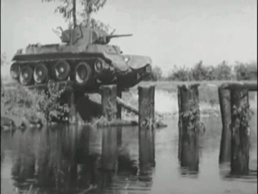

LES TANKS INFERNAUX
LES TANKS INFERNAUX
LES TANKS INFERNAUX
LES TANKS INFERNAUX
LES TANKS INFERNAUX
LES TANKS INFERNAUX
LES TANKS INFERNAUX

Slide 2

Plan : Projet «Les tanks infernaux»
Origine
Début du développement
Parties principales
Code propre
Bugs récurrents, Bugs récurrents, Bugs récurrents, Bugs récurrents, Bugs récurrents, Bugs récurrents, Bugs
Tests publics et privés
Questions les plus posées (Présentation grand public et par les pairs)

Slide 3
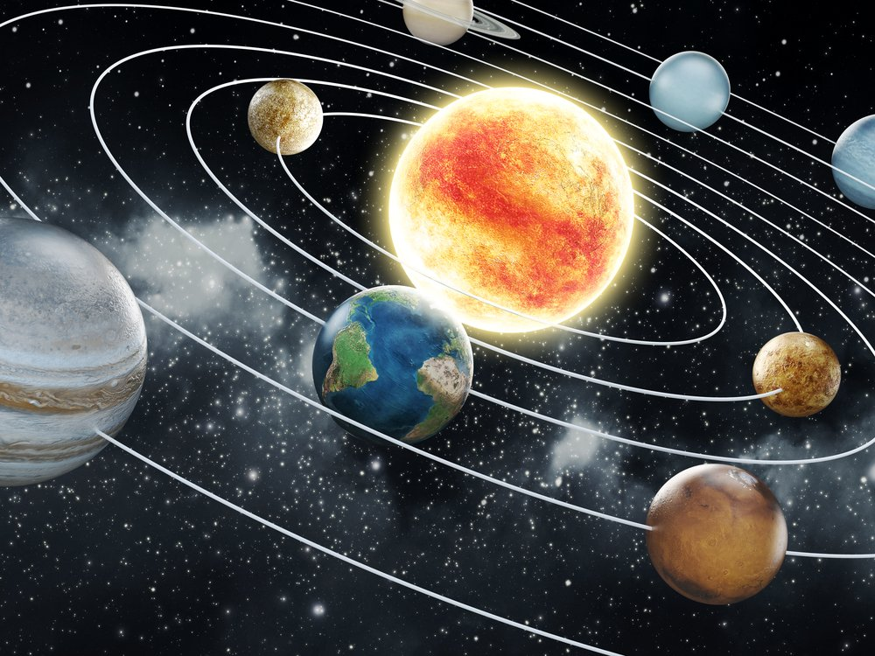
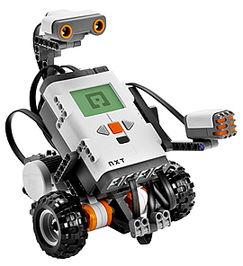
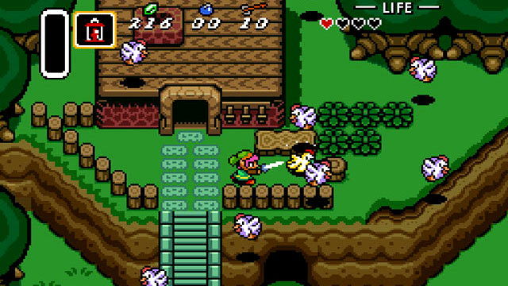
Origine
DÉCLASSIFIÉ
Ce n’était pas notre premier choix
Autres idées (trop ou pas assez complexe):
Simulateur spatial : Pas assez complexe : utilisation de beaucoup de constante, perte de précision en passant du point de vue de galaxie à celui d’un écran (on voit peu les variations de trajectoire, d’orbite…), aussi au niveau de l’échelle temporel humaine (modification de trajectoire se déroulant sur des millénaires)
Robot Mindstorm : demande de connaître le fonctionnement
en java qu’aucun de nous connait, peur de manquer de temps après l’apprivoisement (besoin de temps pour développer quelque chose de stimulant + stress habituel de cégépiens…)
Jeu RPG à la Zelda ou on lance des sort basés sur la chimie et la physique. On défait des ennemis ayant des points faibles. Problème : affichage (est-ce qu’on change d’écran ou la caméra suit?), assez pauvre en algorithmes complexe, c’est surtout un TP de technique en graphisme ou en prog 2 ☺

Slide 4
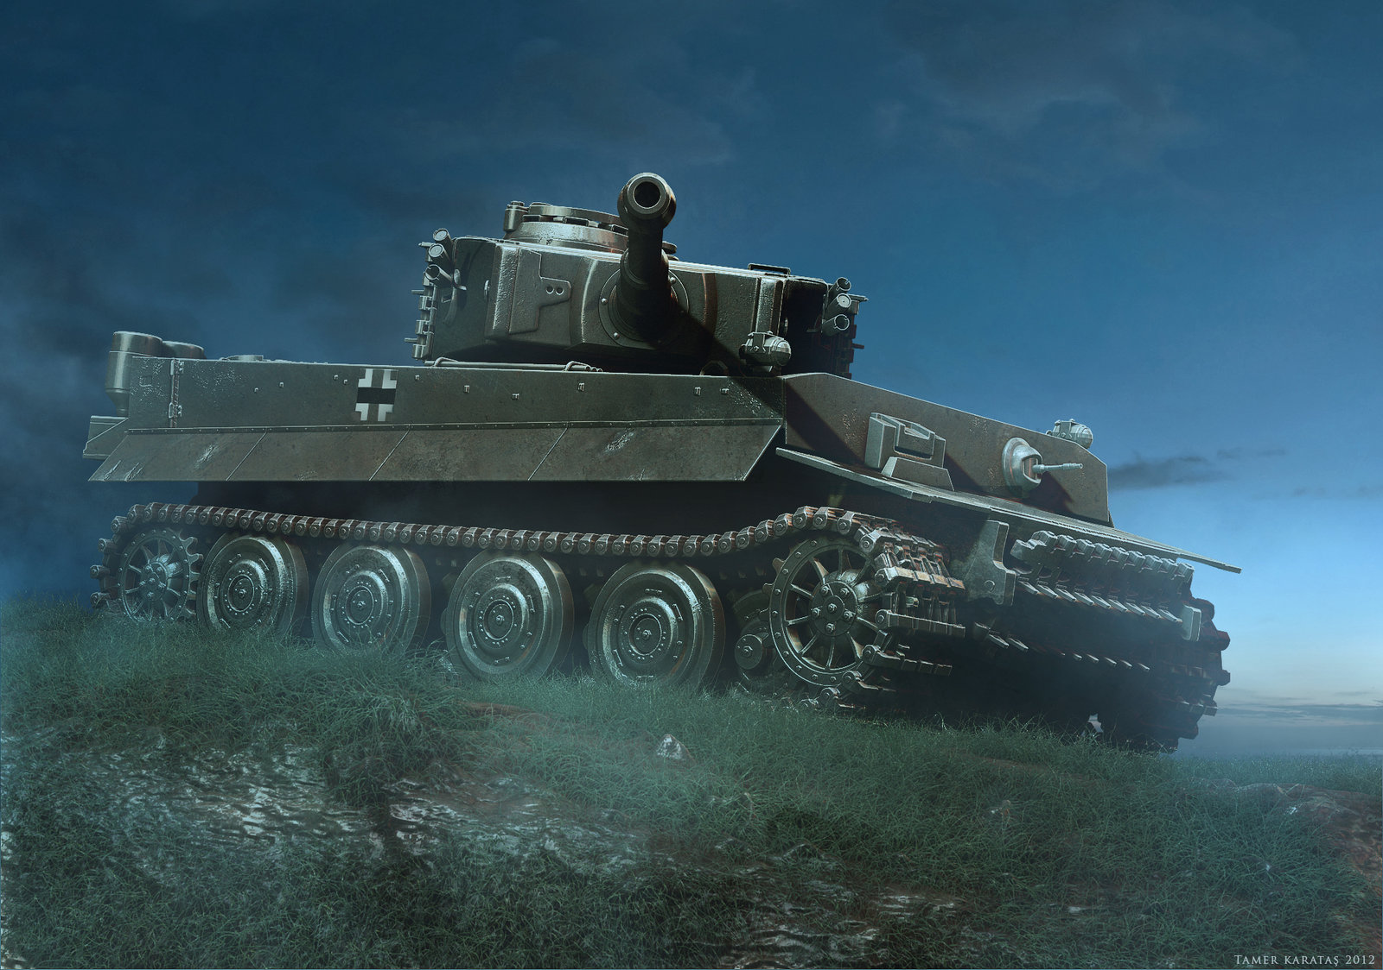
Début du développement
Quels sont les choix prit pour lors de la création de notre projet?
Terrain généré aléatoirement ou par des niveaux pédéterminé?
Terrain destructive ou static?
Intelligence artificielle progressive ou naïve?
Jeu tour par tour ou jeu progressif?

Slide 5
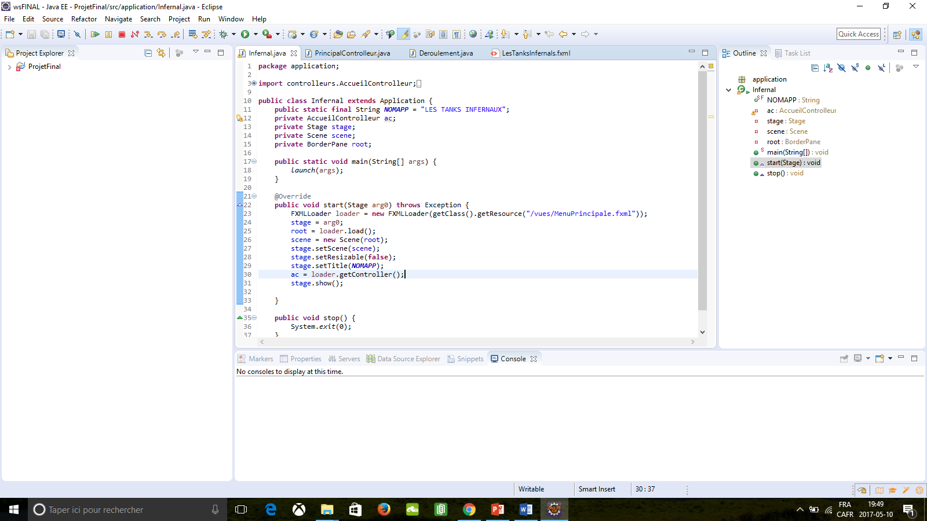
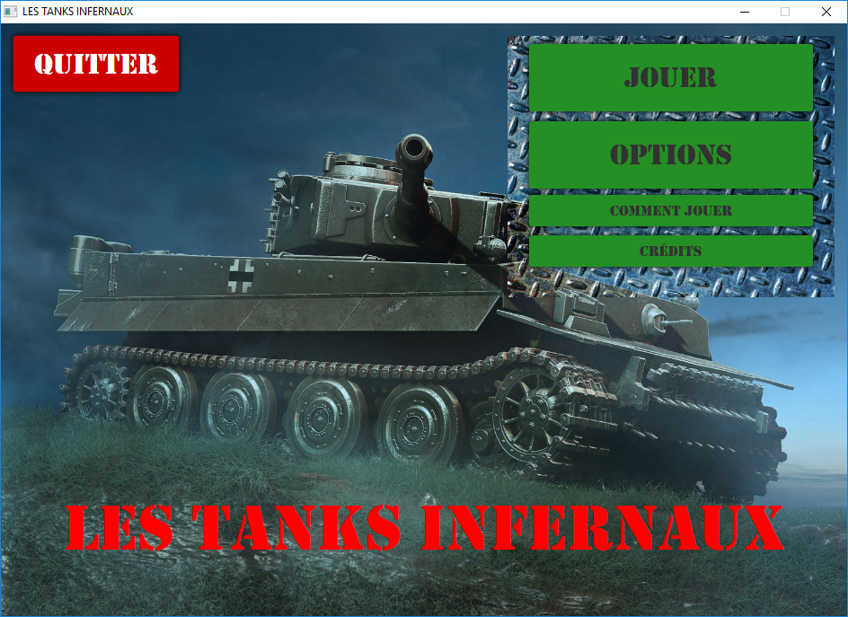
Après mûre réflexion…

Slide 6

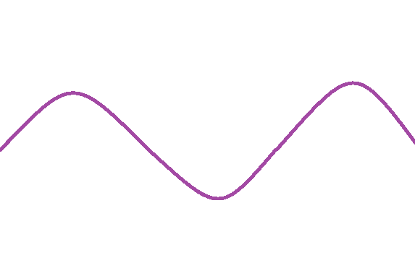
La création du terrain
Remplissage de la fonction avec des rectangles de deux pixels de large
Utilisation d’une fonction
pour créer la ligne du terrain
Plusieurs fonction dont la
fonction sinus et sinus carré
List<1, 2, 3, 4, 5, …> pour accéder
aux rectangles facilement

Slide 7


Destruction du terrain
On suit la position du projectile pour déterminer son point d’impact
À partir du point d’impact, nous pouvons connaître les rectangles affectés et réduire leur hauteur

Slide 8


Déplacement du tank sur le terrain
Le tank est attribué deux rectangles. Nous en avons pris deux au lieu de un, car cela nous permet de calculer l’orientation du tank.
Pour le déplacement, nous changeons les attributs du tank pour changer sa position
5
8
7
10

Slide 9

Le tank drill
Puisque nous avions seulement un point de contact entre le tank et le sol, celui avait de la difficulté à monter et descendre les montagnes

Slide 10


Tir physique
Joueur
Arme sélectionné
Déroulement
Event
Projectile Physique
New projectile
Controleur
Factory Projectile
Objet graphique
Projectile
Énergie
Projectile
Projectile
Physique

Slide 11
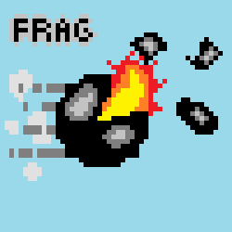
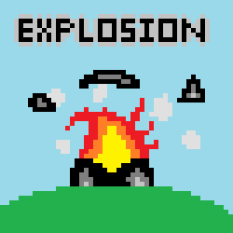
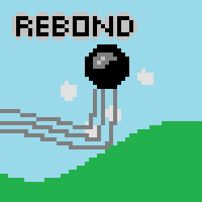
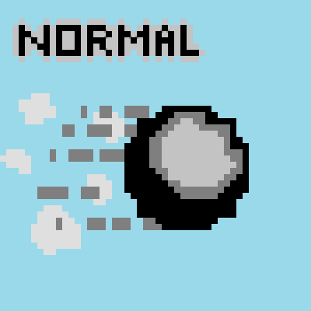
Les tirs physiques disponibles
-Frag: Rendu au sommet de sa courbe, il se divise en deux projectiles uniques.
-Explosion explose au sol et éjecte deux autres projectiles uniques dans les directions différentes avec une fraction de la longueur et hauteur du tir originale
-Rebond relance le tir initial au contact du sol avec
un coefficient de rebond qui dépend de la
condition du terrain
-Normal agit comme un projectile normal
Chacun des projectiles physiques se font affecter
par le vent et par la gravité

Slide 12


Tir Énergie
Lors de la creation du projectile physique, toutes les lignes sont créer et attendent de s’afficher.
Chaques lignes sont créer avec un point à chaque pixel en X et la position du point en Y est determiné
par la fonction mathématique associé, créant plusieurs lignes de 20 pixels pour s’afficher à l’écran.
Le mouvement rapide du tir ne semble pas à première vue être plusieurs lignes qui s’affichent et se désaffichent.

Slide 13
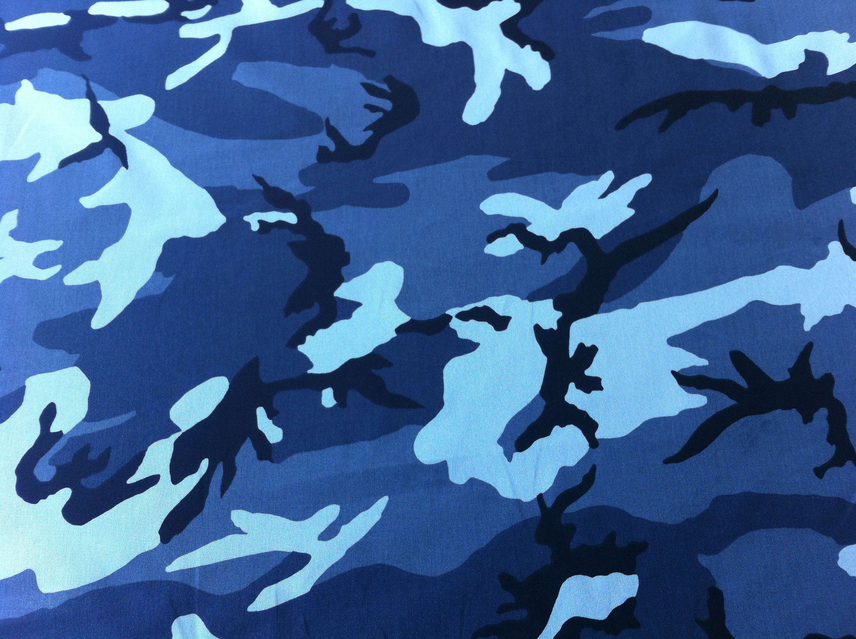
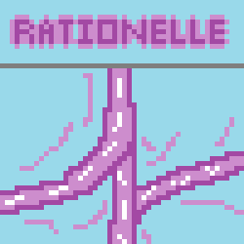
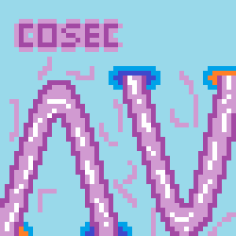
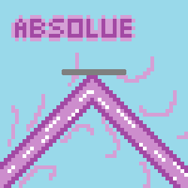
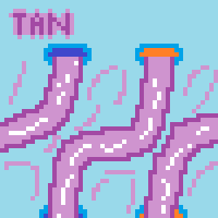
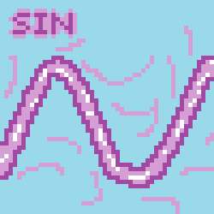
Chaque tirs ne sont ni affecté par la gravité ni par le vent Les tirs utilisent les fontions:
Y = A * X² + B * X + C
Y = | X * A – B | - C Y = A * cosec( X * 2 X π / B ) + C
Y = A / ( X - B ) + C Y = A * sin( X * 2 * π/ B ) + C
Y = A * tan( X * 2 * π/ B ) + C
Où Y est la hauteur , A est l’amplitude du tir (vitesse en Y), B est la longueur d’onde (vitesse en X),
et C la position initiale (x et y )

Slide 14
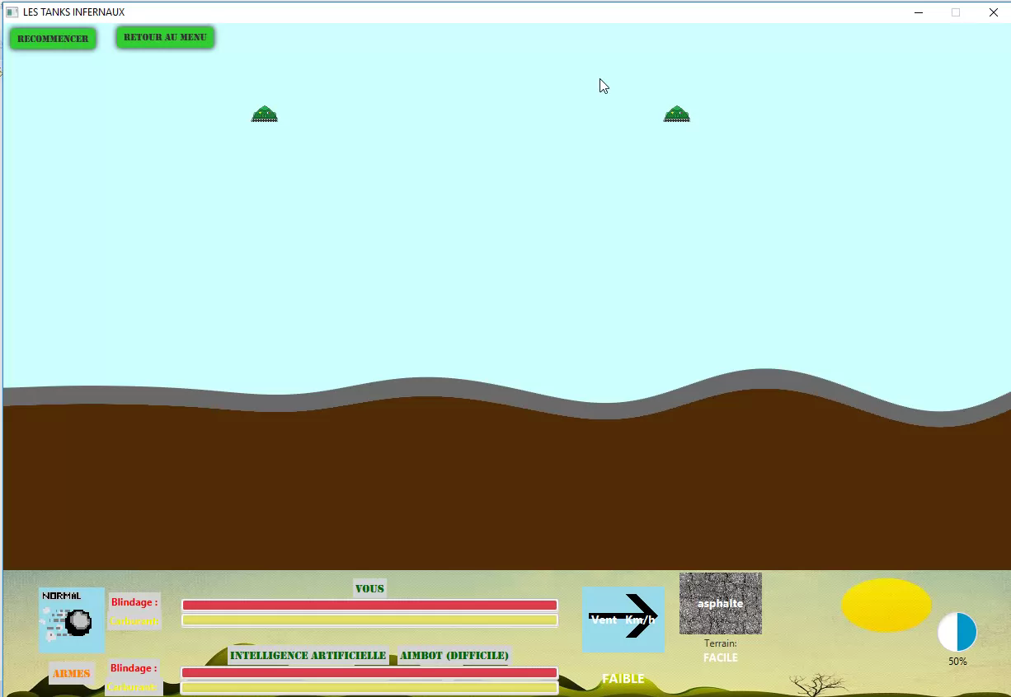
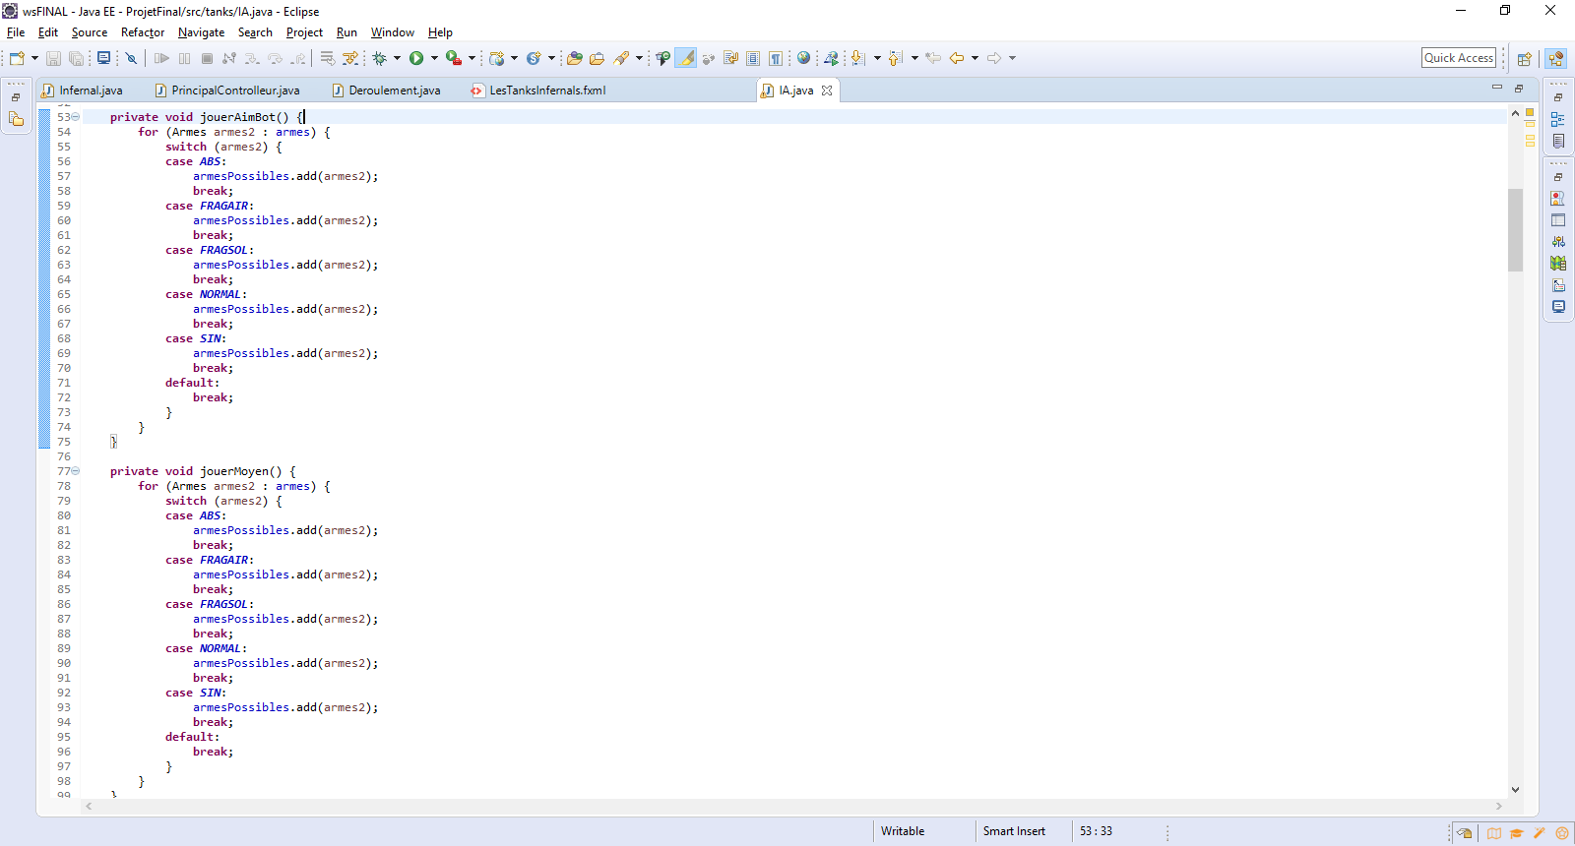
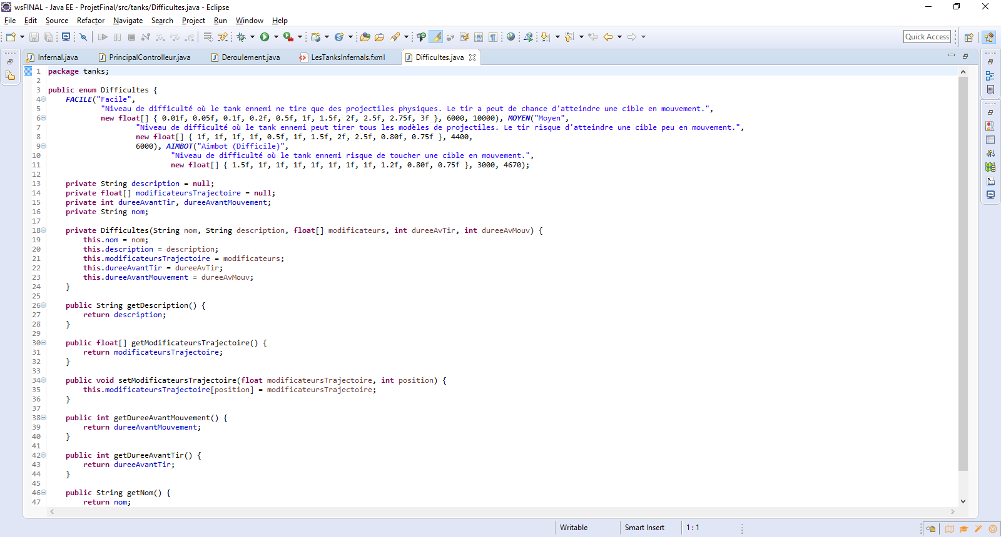
Intelligence artificielle
INTELLIGENCE ARTIFICIELLE
3 DIFFICULTÉS:
-Facile
-Moyen
-Aimbot (Ce qui joue A l’Ecran) (Real gameplay footage)
Algorithme basique d’IA. Il n’Est pas basé sur un algorithme déjà existant. Il est fait maison. Il prend en compte la distance horizontale et verticale qui sépare les deux tanks. La différence de tirs entre les trois niveaux réside dans la précision et dans le choix de l’arme. Pour le moyen et le facile, on multiplie par un facteur le tir effectué., mais pas pour le plus difficile.
Voici à quoi ressemble l’enum des difficultés
Une autre distinction des difficultées : le choix de l’arme
Le facile n’utilise que le tir de base
Le moyen et l’Aimbot peuvent changer de type de tir tout dépendant des circonstances et du tir précédent, un tir raté amène l’IA à changer d’armement

Slide 15
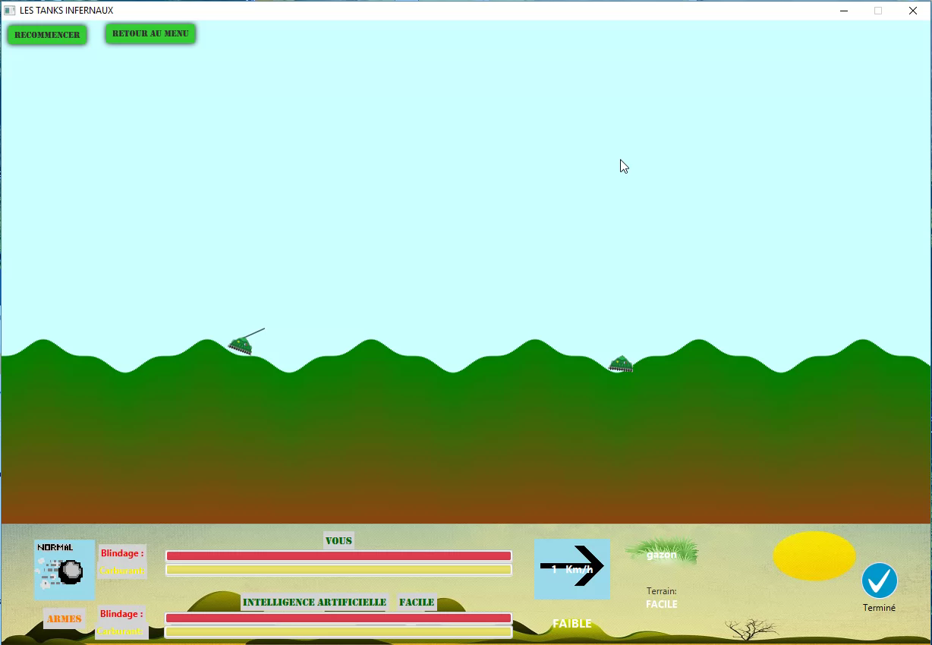
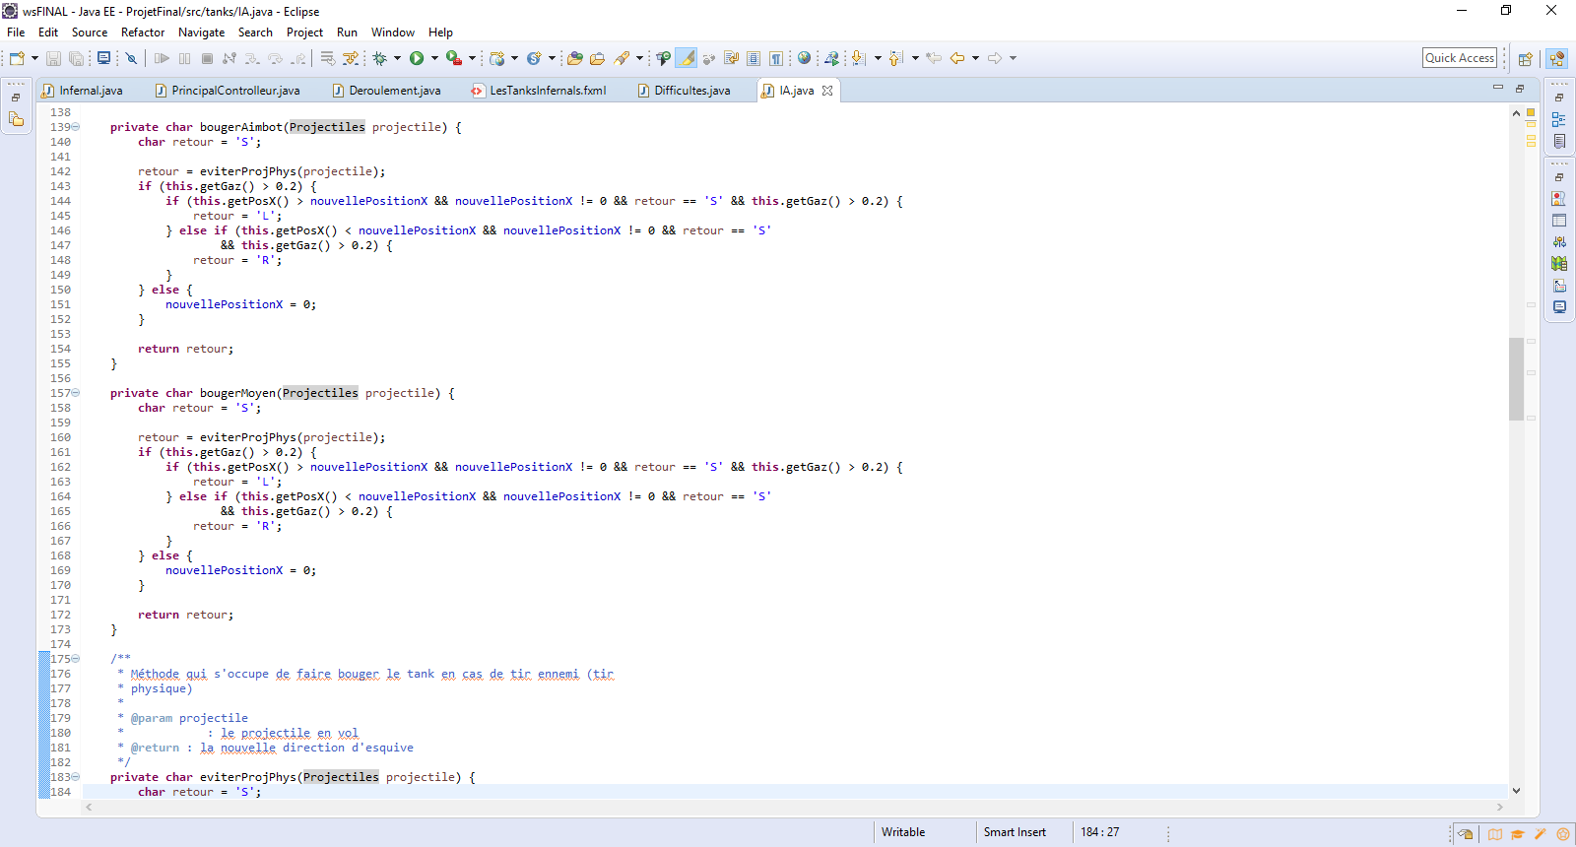
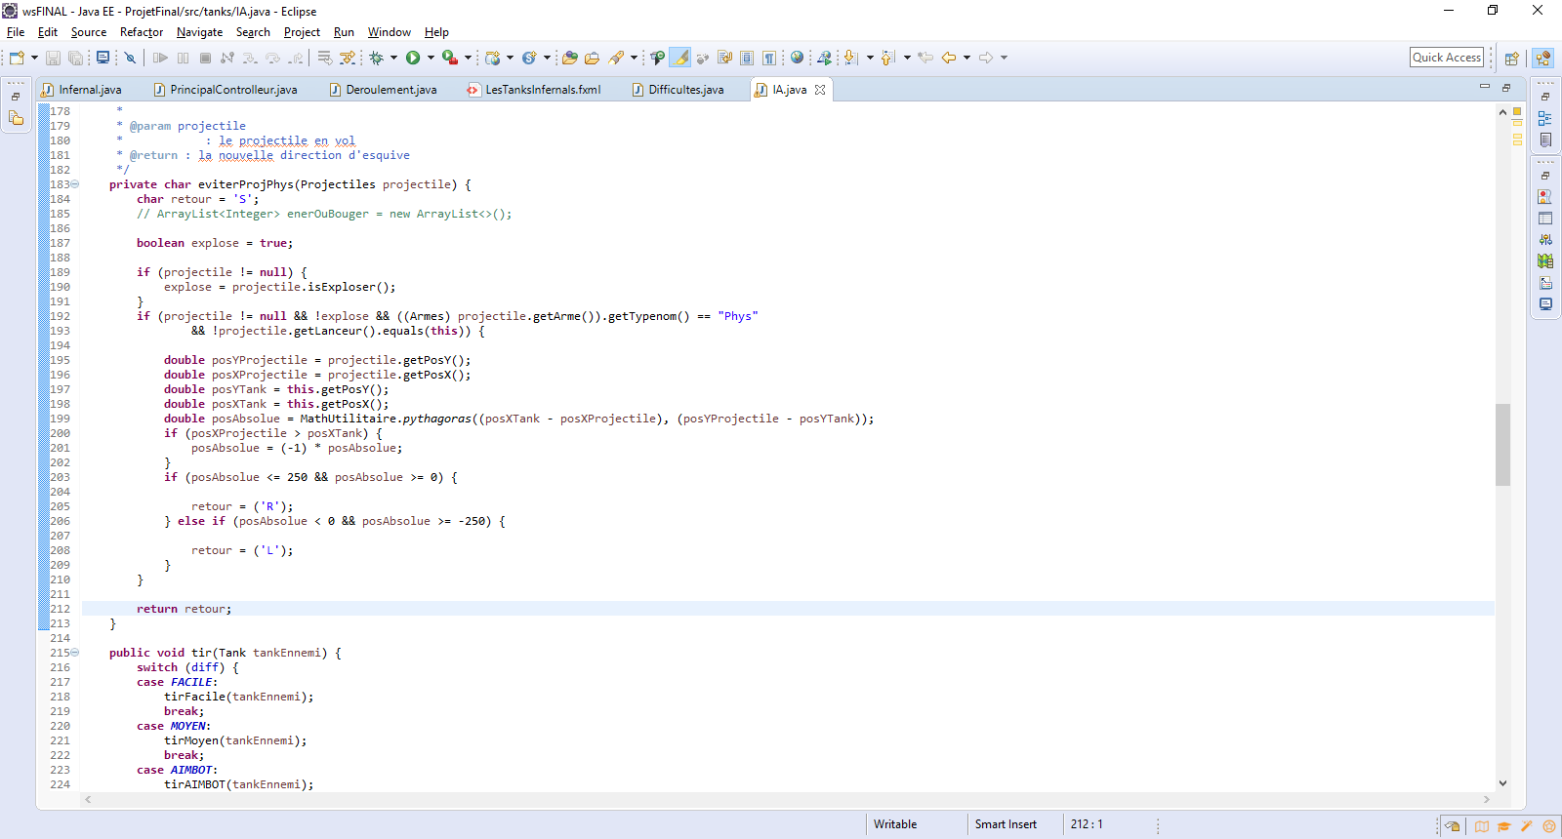
Intelligence artificielle (suite)
Maintenant, le déplacement.
Tous les IA se déplacent pour éviter les tirs
Par contre, les intelligences moyenne et difficile se déplacent aussi sans stimuli.
Le moyen peut avancer et reculer, alors que le difficile ne fait qu’avancer
On choisit aléatoirement une valeur qu’on garde en mémoire et le tank se déplace dans la direction voulue jusqu’à ce qu’il l’atteigne ou qu’il descende en-dessous d’un certain pourcentage de gaz (il faut qu’il en ait assez pour éviter tout de même)
Il attend ensuite les nouvelles instructions de l’état-major

Slide 16
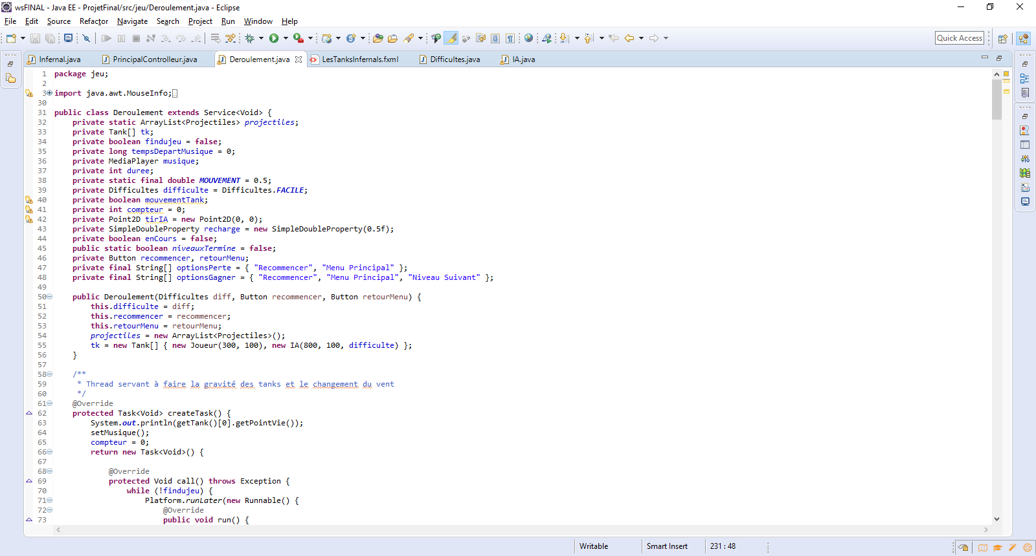
Exemples de code:
CLASSIFIÉ

Slide 17



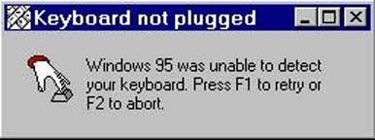
Bugs de développement
Chacun d’entre nous, on a eu affaire à des bugs plus étrange les uns que les autres.
Parfois graphiques, parfois stupides, on les a corrigé… enfin presque tous
Voici les problèmes les plus importants qu’on a dû corriger:

Slide 18
QUANTUM TOOLKIT
Quantum Toolkit ties Prism and Glass Windowing Toolkit together and makes them available to the JavaFX layer above them in the stack. It also manages the threading rules related to rendering versus events handling.
http://docs.oracle.com/javafx/2/architecture/jfxpub-architecture.htm#A1107438
Donc, c’est quelque chose d’inconnu pour bien des gens
Le problème était la levée d’exceptions à certains moments lors du déroulement du service. Les problèmes étaient en quelque sorte causés par un problème de concurrence entre le « rendering » du FXML et la modification du FXML. Solution…

Slide 19

Platform.runlater!
Méthode de la classe Platform. On entre en paramètre un objet runnable et ce dernier sera placé dans une event queue. On peut donc modifier des composantes GUI. Il va être manipuler le plus rapidement possible, sans interrompre ou interférer avec les processus GUI en cours. On peut modifier les composantes GUI à partir d’un élément externe au GUI!

Slide 20
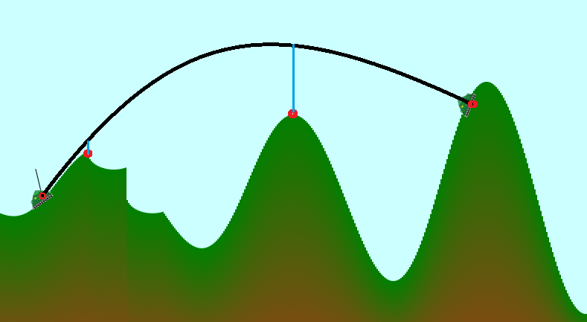
L’algorithme du meilleur tir
Le but était de créer un tir qui suit la courbe
la plus optimisé pour atteindre l’ennemie.
Elle devait:
-Toujours atteindre le tank ennemi;
-Prendre le moins de temps pour l’atteindre
-Avoir l’hauteur minimale nécessaire pour
l’atteindre sans toucher le terrain
-On cherche la longueur et la hauteur du tir IA.
-On a le point d’arrivé et le point de départ. -On doit trouver un 3e point pour construire la
Droite du meilleur tir avec l’isolation des
paramètres avec une matrice
Idée: Aller chercher le plus haut point des
Montagnes entre les deux tanks.
L’essayer, si sa marche pas, aller chercher une
autre montagne et ajouter en hauteur au point
La variation entre les deux montagnes.
Problèmes: Manque de temps,
Problème avec un manque de variables,
Problème de récurrences et de résolution
matricielle

